Slide 1


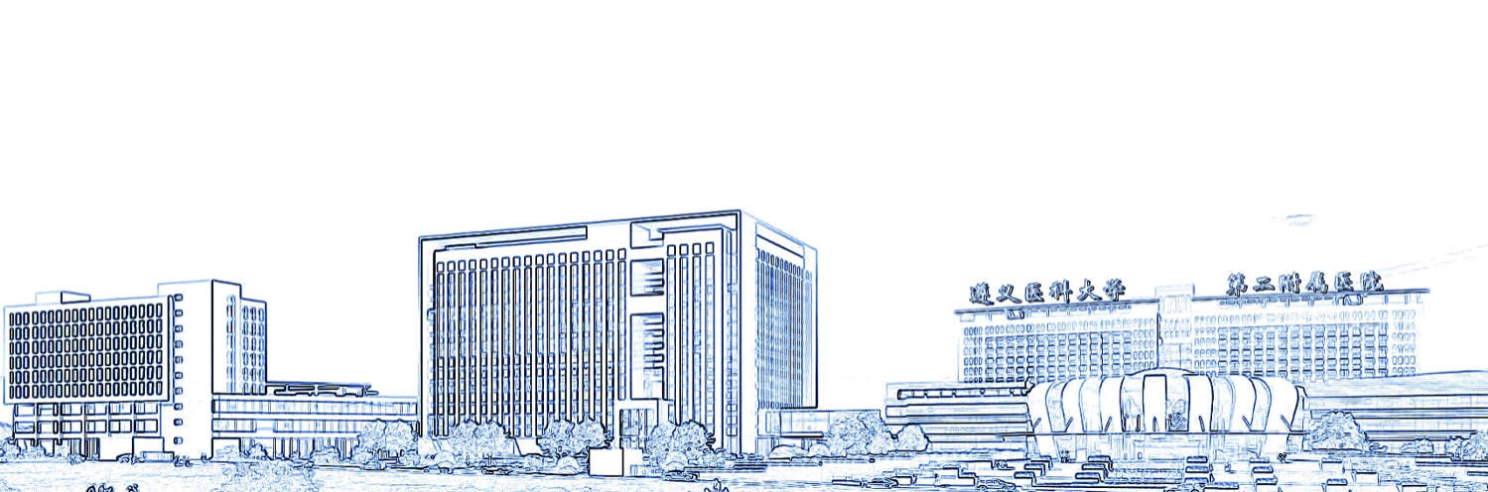
抗菌药物的临床应用
遵义医科大学第二临床学院
XXXX教研室 XXX(姓名)

Slide 2
教学目的及要求
1. 掌握基础理论，常用抗菌药物分类及主要特点；
2. 理解核心原则，经验性用药与目标治疗的转换时机，特殊人群剂量调整；
3. 了解抗菌药物发展历史、抗菌药物临床应用策略与管理。

Slide 3
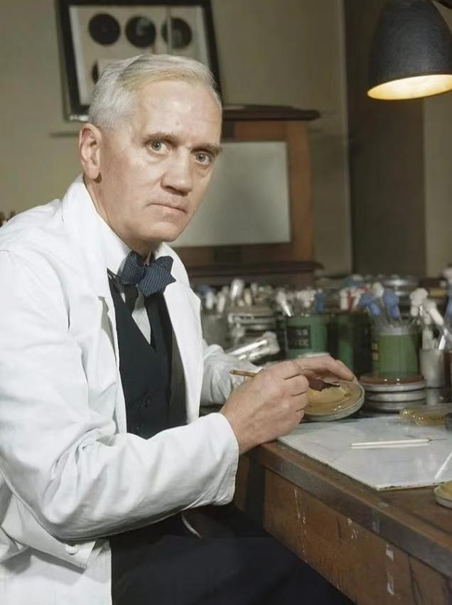
发展历史
早期发现阶段
1928年弗莱明意外发现青霉素抑菌现象，1935年Domagk合成首个磺胺药百浪多息，标志着化学疗法的开端。
黄金时代（1940s-1960s）
大规模生产青霉素并发现链霉素、四环素等，1957年半合成青霉素问世，解决天然抗生素稳定性问题。
现代研发挑战
1970年后喹诺酮类和新大环内酯类涌现，但耐药菌株增加推动研发新型药物如恶唑烷酮类（利奈唑胺）和脂肽类（达托霉素）。

Slide 4
THANKS

